Slide 1
Evidencia Científica: Ciclo de Patología Valvular.
Universidad Centro Occidental Lisandro Alvarado.
Centro Cardiovascular Regional Centroccidental - ASCARDIO.
Postgrado de Cardiología Clínica.
Grupo N° 1:
Antonini, María Victoria (R2).
Corbascio, Gianfranco (R3).
Arroyo, Aníbal (R2 - Relator).
Angulo, Alberto (R1).
Barquisimeto, Abril 2022.

Slide 2
Interrogante del Ciclo
En pacientes portadores de prótesis valvulares (biológica o mecánica),
¿La administración de inhibidores directos del factor Xa reduce la presencia de eventos trombóticos, en comparación con los antagonistas de la Vitamina K?.

Slide 3
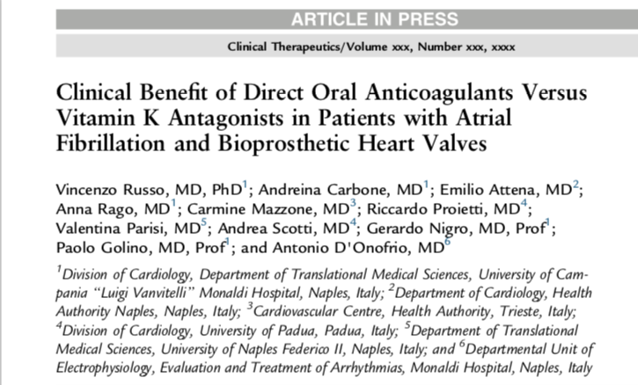
Beneficio clínico de los anticoagulantes orales directos frente a los antagonistas de la vitamina K en pacientes con fibrilación auricular y válvulas cardiacas bioprotésicas

Slide 4
Introducción.
1

Slide 5
Anticoagulación oral
reduce el riesgo de tromboembolismo en
Fibrilación auricular
Introducción:
Primera línea en la
ACOD
AVK
FA no valvular
FA y válvula mecánica
ACOD: anticoagulantes orales directos.
AVK: antagonistas de la vitamina K.
Clin Ther-2019 Dec;41(12):2549-2557. doi: 10.1016/j.clinthera.2019.10.008.

Slide 6
Introducción
FA valvular:
FA en pacientes con válvula cardíaca protésica mecánica o estenosis mitral moderada a severa.
Consideran aceptable el uso de ACOD en pacientes con FA y válvula bioprotésica.
EHRA tipo 2:
FA y enfermedad cardíaca valvular (reparación de válvula mitral, reemplazo de válvula bioprotésica y/o intervención de válvula transaórtica) elegibles para tratamiento con un ACOD.
EHRA
EHRA tipo 1:
FA y enfermedad cardíaca valvular, que requiere terapia con AVK.
Clin Ther-2019 Dec;41(12):2549-2557. doi: 10.1016/j.clinthera.2019.10.008.

Slide 7
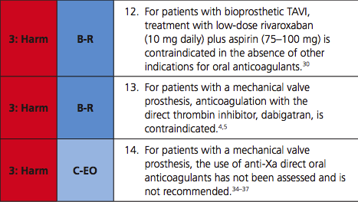
Introducción
FA en presencia de estenosis mitral reumática, reparación mecánica o bioprotésica y/o valvular cardíaca o mitral.
No recomienda el uso de ACOD en estos pacientes.
FA valvular:
Clin Ther-2019 Dec;41(12):2549-2557. doi: 10.1016/j.clinthera.2019.10.008.

Slide 8
Objetivo
Comparar la tolerabilidad y eficacia del tratamiento con anticoagulantes orales directos (ACOD) frente a antagonistas de la vitamina K (AVK) en pacientes con FA y válvula cardiaca bioprotésica en la práctica clínica.
Clin Ther-2019 Dec;41(12):2549-2557. doi: 10.1016/j.clinthera.2019.10.008.

Slide 9
Métodos.
2

Slide 10
Datos del estudio
Base de datos de investigación en FA
Desde julio 2013 hasta enero 2018.
Multicéntrico (5 centros cardiologicos).
Clin Ther-2019 Dec;41(12):2549-2557. doi: 10.1016/j.clinthera.2019.10.008.

Slide 11
Diseño del estudio
Se evaluo estado clínico, ocurrencia de: Ictus, AIT, embolia sistémica, sangrado mayor, hemorragia intracraneal, eventos de sangrado menor y otros efectos secundarios.
Todos los pacientes dieron su consentimiento informado por escrito.
Comité de revisión institucional local aprobó el protocolo del estudio.
Seguimiento de visitas ambulatorias cada 3-6 meses.
Clin Ther-2019 Dec;41(12):2549-2557. doi: 10.1016/j.clinthera.2019.10.008.

Slide 12
Criterios de Inclusión
Pacientes con FA.
Con prescripción de ACOD o AVK.
Con antecedentes de reemplazo de válvulas cardíacas bioprotésicas.
Clin Ther-2019 Dec;41(12):2549-2557. doi: 10.1016/j.clinthera.2019.10.008.

Slide 13
Criterios de Exclusión
Seguimiento de $≤$360 días desde la primera prescripción de anticoagulación.
Seguimiento de ≤360 días desde la primera prescripción de anticoagulación.
Pacientes a los que se les prescribió un AVK con una duración en rango terapéutico <70%.
Clin Ther-2019 Dec;41(12):2549-2557. doi: 10.1016/j.clinthera.2019.10.008.

Slide 14
Población
Pacientes con FA no valvular y antecedentes de reemplazo valvular cardíaco bioprotésico
ACOD (n = 211)
ACOD (n=200)
AVK (n=253)
AVK
(n=213)
Total
n=464
Criterios de exclusión
n=425
Pacientes potencialmente elegibles
n=413
Emparejados por puntaje de propensión
(n=130)
(n=130)
Clin Ther-2019 Dec;41(12):2549-2557. doi: 10.1016/j.clinthera.2019.10.008.

Slide 15
Puntos finales
Sangrado mayor.
La combinacion de Stroke, AIT y embolismo sistémico.
Sangrado menor.
Muerte de cualquier causa.
1º
1º
Tolerabilidad
Eficacia
2º
2º
Clin Ther-2019 Dec;41(12):2549-2557. doi: 10.1016/j.clinthera.2019.10.008.

Slide 16
Análisis Estadístico
Se realizaron estadísticas descriptivas de las características de los pacientes.
Se reportan la frecuencia y el porcentaje de las variables categóricas y se compararon con Chi cuadrado.
Se utilizaron medias (DE) para resumir las variables continuas y se compararon utilizando la T de student.
La incidencia de sangrado se calculó como tasa de incidencia cada 100 años-paciente, y como incidencia acumulada.
Clin Ther-2019 Dec;41(12):2549-2557. doi: 10.1016/j.clinthera.2019.10.008.

Slide 17
Análisis Estadístico
Se utilizó el emparejamiento por puntuación de propensión → vecino.
El riesgo acumulado para los puntos finales primarios a lo largo del tiempo se estimo calculando Kaplan Meier.
Valor de p < 0.05 de dos colas.
Clin Ther-2019 Dec;41(12):2549-2557. doi: 10.1016/j.clinthera.2019.10.008.

Slide 18
Beneficio clínico neto
BCN = (Tasa de incidencia de ET con AVK - Tasa de incidencia de ET con ACOD) – Factor de ponderación
x (Tasa de incidencia de HIC con ACOD - Tasa de incidencia de HIC con AVK)
ET: Eventos tromboembolicos .
HIC: Hemorragia intracraneal.
Hemorragias intracerebrales.
Hemorragias subdurales.
Hemorragias subaracnoideas
Clin Ther-2019 Dec;41(12):2549-2557. doi: 10.1016/j.clinthera.2019.10.008.
Singer DE, Chang Y, Fang MC, et al. The net clinical benefit of warfarin anticoagulation in atrial fibrillation. Ann Intern Med. 2009;151:297e305.

Slide 19
Resultados.
3

Slide 20
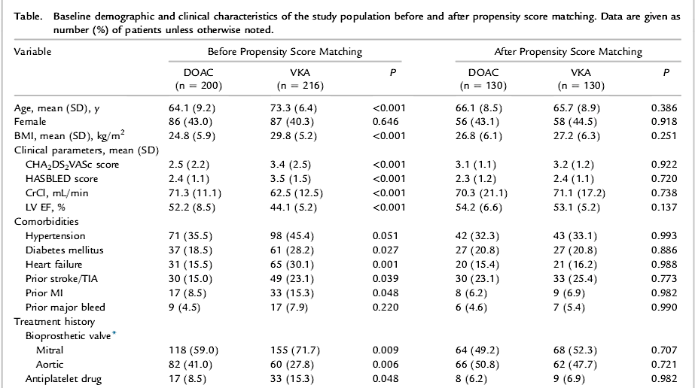
p < 0.05

Slide 21
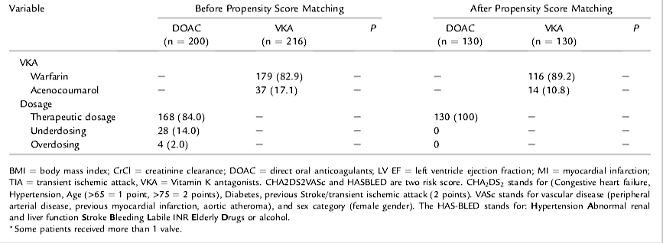
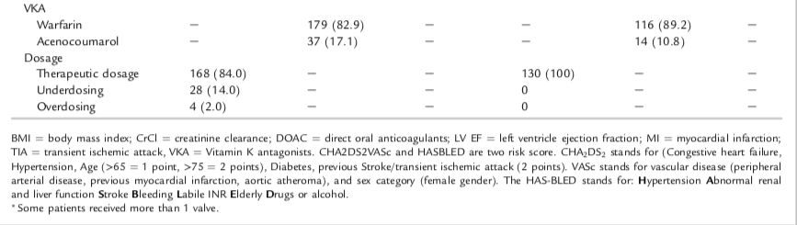

Slide 22
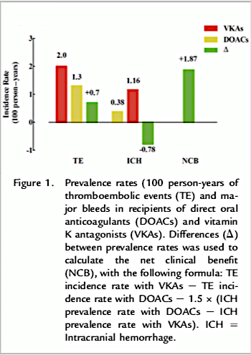
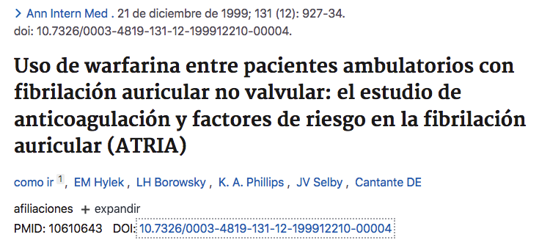
Beneficio clínico neto
BCN =
Tasa de incidencia de ET con AVK - Tasa de incidencia de ET con ACOD
– 1.5 x
(Tasa de incidencia de HIC con ACOD - Tasa de incidencia de HIC con AVK)
BCN = 2.0- 1.3– 1.5 x (0.38- 1,16) =
BCN = +0.7– (0.57- 1,74) =
BCN = +0.7+ 1,17= +1,87
BCN positivo de ACOD sobre AVK, igual a +1,87
Clin Ther-2019 Dec;41(12):2549-2557. doi: 10.1016/j.clinthera.2019.10.008.

Slide 23
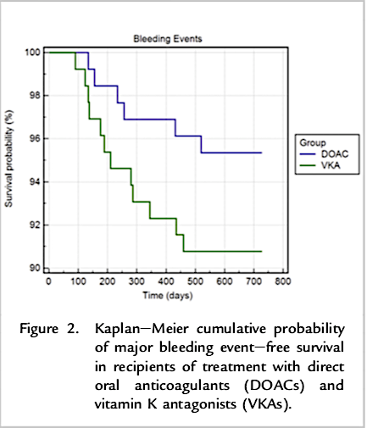
Resultados
Hazard ratio = 0.59
IC = 95% ( 0.15 – 2,4)
P = 0.47
Hemorragias mayores
ACOD
6
Incidencia acumulada
4,7%
AVK
12
Incidencia acumulada 9,2%
Tasa de incidencia 4,9 x 100 p-año
Tasa de incidencia 2,6 x 100 p-año
Clin Ther-2019 Dec;41(12):2549-2557. doi: 10.1016/j.clinthera.2019.10.008.

Slide 24
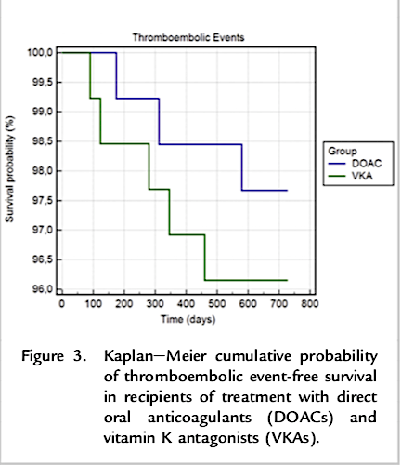
Resultados
Hazard ratio = 0.49
IC= 95% (0.19-1.22)
P = 0.14)
Eventos tromboembolicos
ACOD
1
Incidencia acumulada
0,8%
AVK
2
Incidencia acumulada 1,5%
Tasa de incidencia 2,0 x 100 p-año
Tasa de incidencia 1,3 x 100 p-año
Clin Ther-2019 Dec;41(12):2549-2557. doi: 10.1016/j.clinthera.2019.10.008.

Slide 25
Resultados
Hemorragias menores
ACOD
13
10%
AVK
19
14,6%

Slide 26
Discusión.
4

Slide 27
Discusión:
RE-ALIGN
Yadlapati et al
ARISTOTLE
ENGAGE AF-TIMI 48
La investigación clínica sobre el uso de ACOD para la prevención de complicaciones tromboembólicas en pacientes con FA y una válvula cardíaca mecánica se detuvo luego de los resultados de RE-ALIGN.
Si actualmente está contraindicado el uso de ACOD en pacientes con FA y una válvula cardíaca mecánica, existen algunas pruebas de ECA sobre su eficacia y un uso más seguro en pacientes con FA y una válvula cardíaca bioprotésica.
Los hallazgos del presente estudio sugieren que los ACOD se asocian con un mejor BCN en comparación con los AVK entre pacientes con FA y una válvula cardíaca bioprotésica en la práctica clínica. Este hallazgo fue impulsado por reducciones en la incidencia de sangrado mayor (~49 %) y eventos tromboembólicos (~39,5 %) en la población de estudio.
La baja incidencia acumulada de eventos tromboembólicos (2,3 %) en el grupo de ACOD en el presente estudio respalda la hipótesis de que el riesgo de tromboembolismo en pacientes con FA con una válvula bioprotésica puede ser similar al de los pacientes de la misma edad con FA y riesgo de accidente cerebrovascular convencional.
Clin Ther-2019 Dec;41(12):2549-2557. doi: 10.1016/j.clinthera.2019.10.008.

Slide 28
Limitaciones:
La base de datos de investigación de FA es un registro mantenido prospectivamente; sin embargo, una limitación del presente estudio fue la naturaleza retrospectiva del análisis.
El pequeño tamaño de la población del estudio y el pequeño número de eventos de punto final durante el período de observación no permitieron realizar un análisis de subgrupos según los ACOD y el tipo de válvula bioprotésica y no permitieron el ajuste del factor de ponderación para los eventos hemorrágicos.
Ninguno de los pacientes con FA de la cohorte recibió un ACOD en los primeros 90 días tras el implante de la válvula bioprotésica.
Clin Ther-2019 Dec;41(12):2549-2557. doi: 10.1016/j.clinthera.2019.10.008.

Slide 29
Conclusión
Faltan datos sobre el perfil clínico de los ACOD entre pacientes con FA y una válvula cardíaca bioprotésica en un entorno de práctica clínica.
Los hallazgos de este estudio proporcionan evidencia de un uso bien tolerado de ACOD en esta población, justificado por un BCN favorable sobre los AVK.
Son necesarios más estudios prospectivos para confirmar estas observaciones preliminares.
Clin Ther-2019 Dec;41(12):2549-2557. doi: 10.1016/j.clinthera.2019.10.008.

Slide 30
Lista de Cotejo.
5

Slide 31
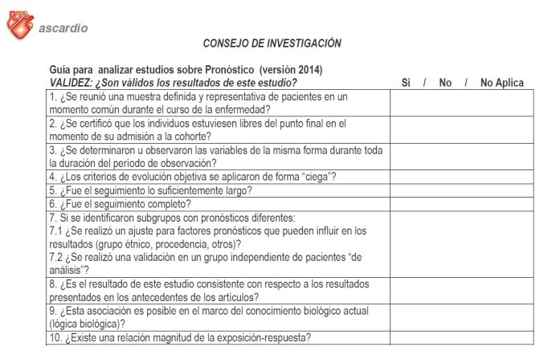

Slide 32
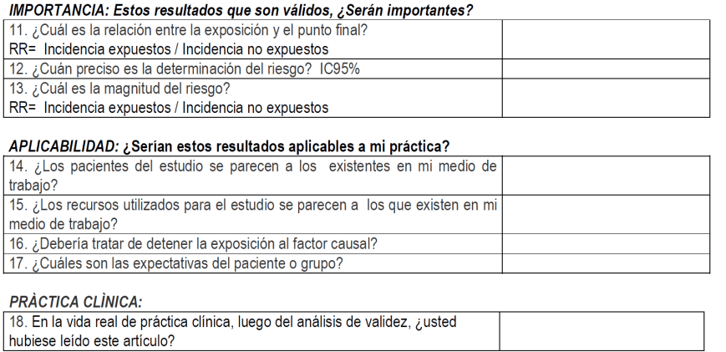
0,5
IC= 95% (0.19-1.22)
0,5

Slide 33
Aportes del Grupo.
6

Slide 34
Aportes del Grupo:
A pesar de que los hallazgos de este estudio proporcionan evidencia de un uso bien tolerado de ACOD, justificado por un BCN favorable sobre los AVK, el diseño metodológico del estudio no permite llegar a esa conclusión, en vista, de que es un estudio descriptivo.
Importante dejar explicito dosis de anticoagulación para AVK y rango de INR, como dosis terapéutica al igual que de ACOD.
El pequeño tamaño de la población del estudio y el pequeño número de eventos limita la evidencia en el aporte clínico.
Estos resultados confirman la importancia de integrar la prevención de eventos tromboembólicos y la tolerabilidad en términos de complicaciones hemorrágicas al elegir una terapia anticoagulante.

Slide 35
GRACIAS
POR SU ATENCIÓN

